Slide 1
RICERCA OPERATIVA 31. OTTIMIZZAZIONE SU RETE
Sessione di studio 31.3
Gionata Massi

Slide 2
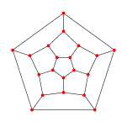
ESERCIZIO
Si provi a risolvere l’icosian game: si chiede di determinare un ciclo hamiltoniano sul seguente grafo.

